Slide 1
Priebalsių supanašėjimas k-g, p-b, t-d, š-ž, s-z
KARTOJIMAS
Parengė Panevėžio r. Naujamiesčio vid. m-klos
vyr. logopedė, specialioji pedagogė Ingrida Švanė

Slide 2
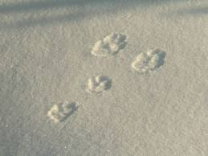
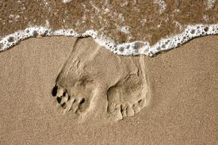
Neapdairus vagis, o gal žvėris, sekliams palieką kokią žymę?
pėdsakus

Slide 3
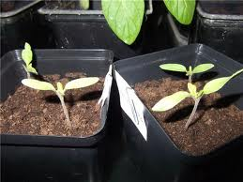
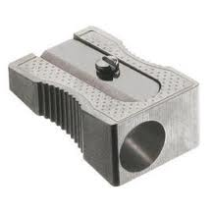
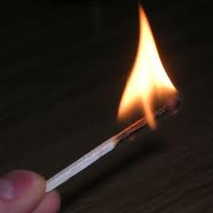
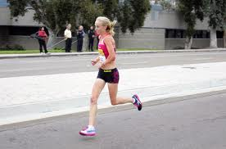
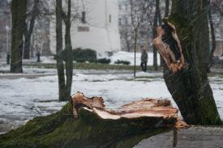
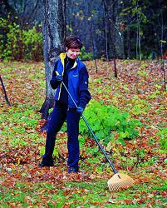
Su pateiktais paveikslėliais sugalvok veiksmažodžių bendratis taip, kad žodžiai turėtų tau žinomus supanašėjusius priebalsius.
Ką veikti? Ką veikti? Ką veikti? Ką veikti?
................... .................... ..................... .......................
Ką veikti? Ką veikti? Ką veikti? Ką veikti?
.................... ...................... ...................... ......................

Slide 4
Perskaityk sakinius. Kurios raidės nereikalingos? Kodėl?

Slide 5
Ištaisyk klaidas

Slide 6
DARBAS GRUPĖSE
Kryžiažodyje yra užšifruoti 20 žodžių su supanašėjusiais priebalsiais. Jūs turite:
Kuo greičiau surasti užšifruotus žodžius;
Surastus žodžius teisingai parašyti prie atitinkamų senių besmegenių;
Surastiems žodžiams parašyti pasitikrinamąjį žodį, pvz.: žengti – žengė.

Slide 7
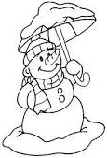
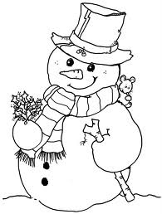
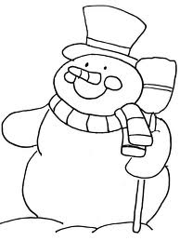
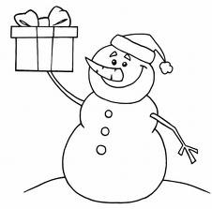
Surastus žodžius parašyk prie atitinkamų besmegenių. Surastam žodžiui parašyk patikrinamąjį žodį.
lėkdavo –lėkė
................................................................................................................................................................
................................................................................................................................................................................
k-g
š-ž
................................................................................................................................................................................
................................................................................................................................................................................
p-b
s-z

Slide 8
p | č | ą | ą | į | d | ū | h | o | i | o | l | p | i | u
a | n | h | y | k | i | b | s | n | i | g | t | i | l | ž
m | e | u | ą | į | r | ė | l | l | l | p | l | l | p | d
i | š | ž | l | ę | b | ę | i | p | o | l | r | i | i | e
r | t | m | ė | ą | t | ą | p | i | b | p | ū | p | l | n
š | i | i | k | h | u | h | d | p | a | i | g | p | l | g
d | y | g | d | a | v | o | o | o | i | l | š | d | i | t
a | l | t | a | z | ė | h | m | ė | g | s | t | a | m | a
v | ū | i | v | y | s | h | e | p | t | l | u | r | l | s
o | ž | h | o | z | ą | į | g | l | a | p | s | b | i | p
ą | t | h | į | t | h | ą | z | i | s | o | i | š | l | o
h | a | į | ą | i | ą | h | t | o | l | l | p | t | p | i
ą | h | h | ą | h | h | s | i | r | g | t | i | u | i | l
l | e | s | d | a | v | o | h | i | p | o | l | s | p | p
o | i | o | i | d | r | o | ž | t | u | k | a | s | o | i

